Slide 1

Notown Records -proiect baze de date-
Realizat de:
Craciun Valentin
Profesor coordonator:
Pescaru Carmen
Clasa a XII-a E

Slide 2
CUPRINS
Prima Pagina
Descriere Proiect
Tema Proiect
E.R.D. Initial
E.R.D. Final
Tabele
DESCRIEREA ENTITATILOR
Poze

Slide 3
Descriere Proiect (Firma de inregistrari)
Firma Tech Data Programmers a fost solicitata de Notown Records pentru a realiza o baza de date cu ajutorul careia sa se poata memora informatiile despre muzicieni, albumele inregistrate precum si alte date din interiorul firmei.
Firma T.D.P. este recunoscuta pentru perfomantele de care a dat dovada, aceasta prestand servicii pentru:
Microsoft
Underwater Nohotels
Space is Newtown
Apple

Slide 4
Tema proiect:
Firma de inregistrari Notown Records a decis sa memoreze informatiile despre muzicienii care canta pe albumele inregistrate de firma precum si alte date din interiorul firmei. Firma a decis sa va angajeze ca designeri ai bazei lor de date.
Mottoul companiei este:
“Nu lasa pe maine ce poti programa azi.”

Slide 5
E.R.D. Initial
PRODUCATOR
#ID
*nume
*prenume
are
ALBUM
#nrIdentif
*titlu
*data
*format
are
ADRESA
#nrTelefon
*strada
*numarul
are
MUZICIAN
#CNP
*nume
*telefon
are
are
are
are
canta
INSTRUMENT
#nrIdentificare
*nume
*cheieMuzicala
are
canta
Este cantat
CANTEC
#nr
*titlu
*autor
are

Slide 6
E.R.D. Final
PRODUCATOR
#ID
*nume
*prenume
are
ALBUM
#nrIdentif
*titlu
*data
*format
are
ADRESA
#nrTelefon
*strada
*numarul
are
MUZICIAN
#CNP
*nume
*mobil
are
are
are
are
canta la
are
ROL
*nume
are
reprezentat
DATA
*timp
are
are
are
este cantat la
CANTEC
#nr
*titlu
*autor
INSTRUMENT
#nrIdentificare
*nume
*cheieMuzicala
are

Slide 7
ALBUME
Tabele
nrIdentif | titlu | data | format | CNP_muzicieni | ID_prod
1 | Simple | 11/1/2013 | DVD | 5230304435163
PRODUCATORI
ADRESE
ID | nume | prenume
1 | Ion | Popescu
nrTelefon | strada | numarul
5035550123 | 865 Comstock Ave, Los Angeles, CA 90024 | 22B
2075550148 | 1019 Divisadero St, San Francisco, CA 94115 | 11A
MUZICIENI
CNP | nrTelefon | nume | mobil
5230304435163 | 5035550123 | Craciun | 0728076123
5160913432566 | 2075550148 | Jon | 0728076042
1990913435607 | 2075550148 | Ion | 0513941283
ROLURI
CNP_MUZICIENI | nrIdentificare_instrumente | nume
5160913432566 | 13 | chitarist
1990913435607 | 31 | chitara bas
DATE
CNP_muzician | nr_cantec | timp
5160913432566 | 11 | 11.12.2016
1990913435607 | 22 | 3.09.2017
CANTECE
INSTRUMENTE
nr | titlu | autor | nrIdentif
11 | Perfect | Jon | 1
22 | The last one standing | Craciun | 1
nrIdentificare | nume | cheieMuzicala
13 | chitara | Sol
31 | bas | Fa

Slide 8
DESCRIEREA ENTITATILOR
Prin intermediul entitatii MUZICIAN stocam datele despre acesta: CNP-ul fiind cheia principala, iar numele si telefonul fiind atributele acestei entitati.
Cu ajutorul entitatii ADRESA, meomoram informatiile despre locatia in care este cazat fiecare muzician.
Prin intermediul entitatii INSTRUMENT memoram informatiile despre fiecare instrumant, iar cu ajutorul entitatii ROL care ne informeaza despre rolul fiecarui muzican in trupa rezolvam relatia many to many.
Prin intermediul entitatii DATA am rezolvat relatia many to many dintre entitatile MUZICIAN si CANTEC, aceasta entitate memorand data la care a fost scris cantecul si preluand atributele principale de la ambele entitati.
Entitatea ALBUM are rolul de a memora 1 sau mai multe cantece; un album, putand sa fie scris atat de un muzician cat si de un producator am folosit “exclusiv OR”.

Slide 9
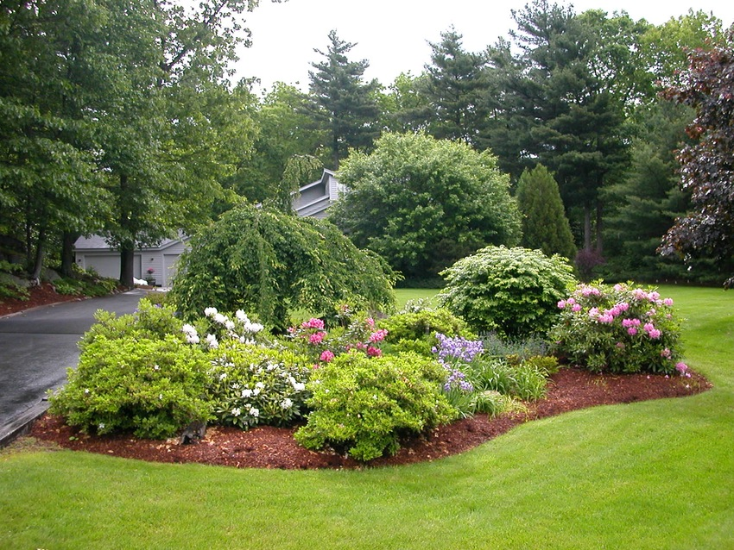
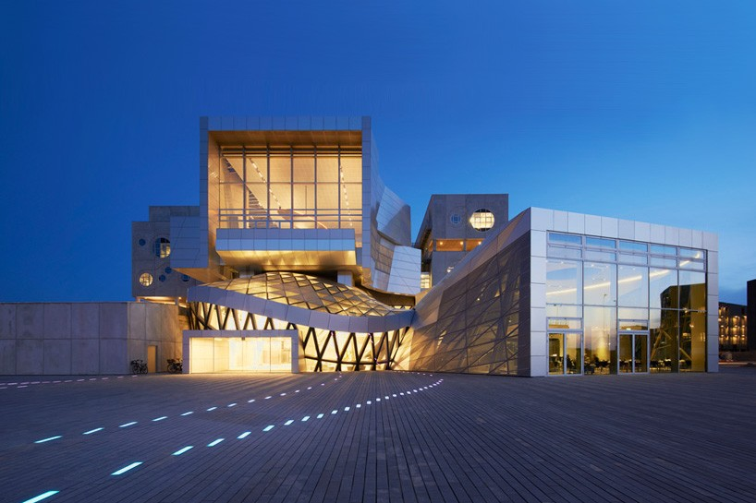
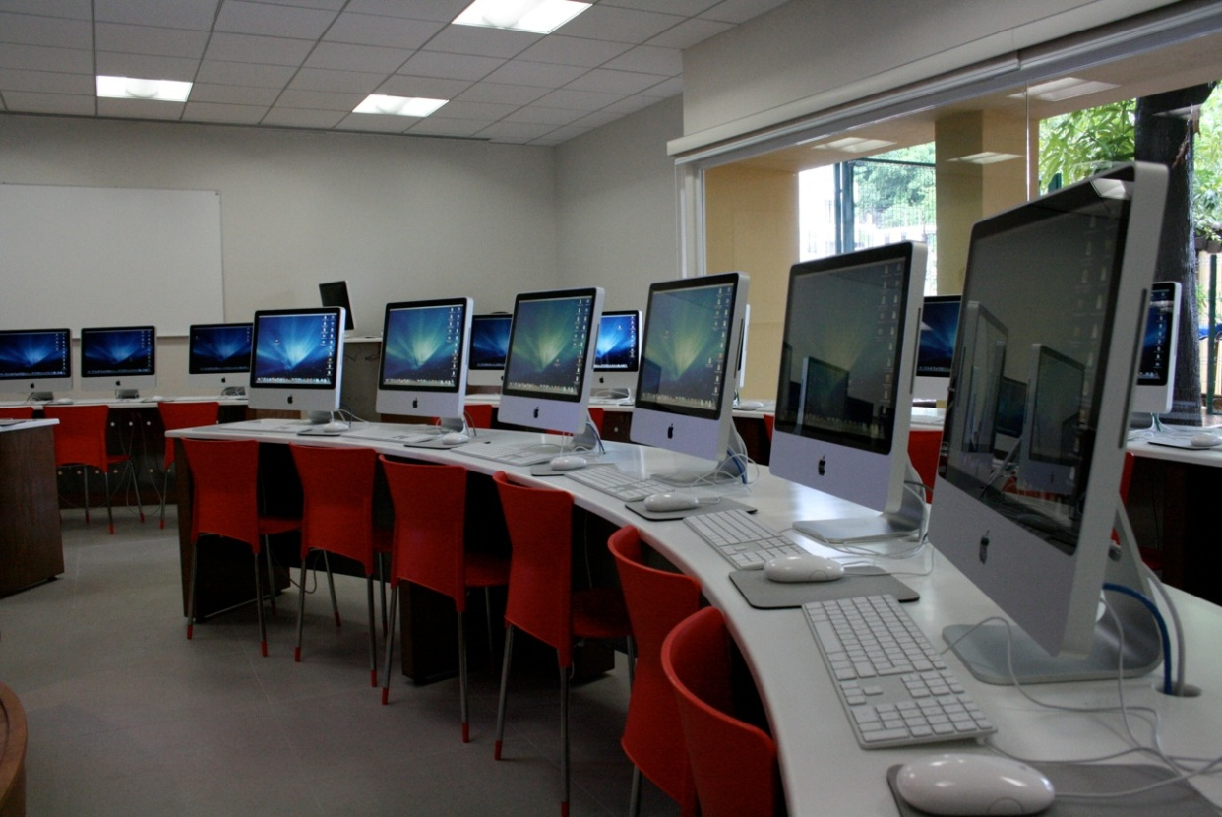
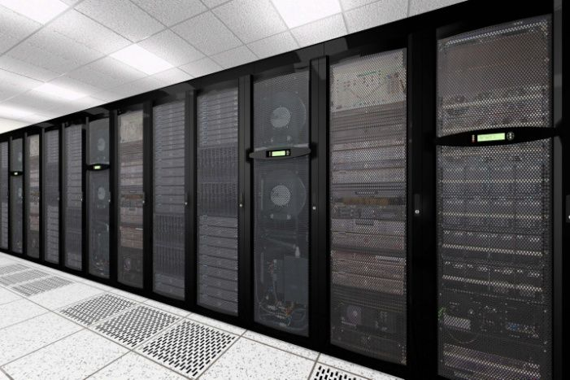
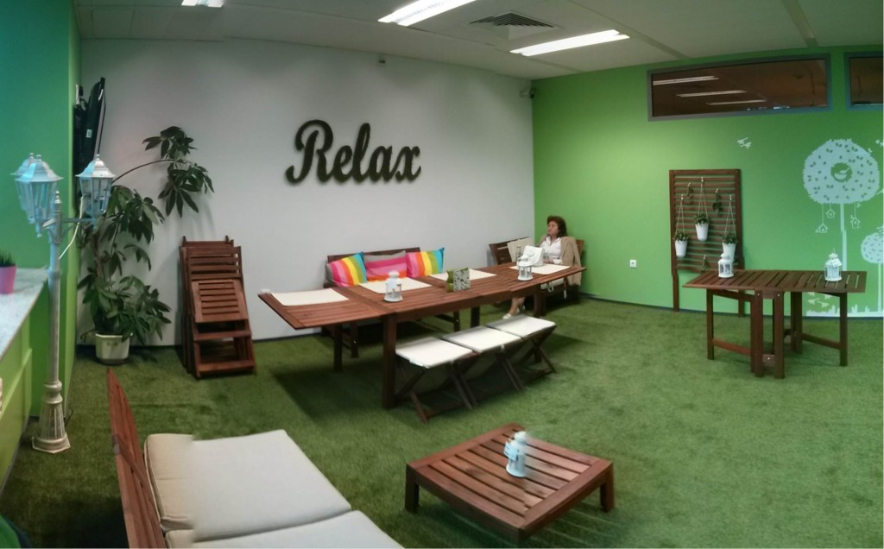



POZE
Logourile companiilor pentru care am lucrat:
Imagini din interiorul firmei Tech Data Programmer
PRESS
PRESS
U.H.
S.N.

Slide 10
Documentatie (la crearea acestui proiect sursele de inspiratie consta numai in imaginile utilizate):
https://www.designboom.com/architecture/wolf-d-prix-interview-video-coop-himmelblau-house-of-music-aalborg-06-03-2015/
https://www.pinterest.com/pin/347903139950199967/

